Slide 1
«Особенности сенсорного воспитания в разных видах деятельности»
МБДОУ с. Войково
Подготовили воспитатели:
Шафикова Т.С.
Дронова Е.А.
Шило А.Н.
Музыкальный руководитель:
Пушкарева И.С.

Slide 2
Цель - использование инновационных методик в сенсорном воспитании через разные виды деятельности;
Задачи:
рассмотреть психолого-педагогические особенности сенсорного воспитания;
внедрить в работу педагогов ДУЗ инновационные технологии по сенсорному воспитанию;
раскрыть положительные стороны сенсорного воспитания в разных видах деятельности;

Slide 3
Требования программы по сенсорному воспитанию с 2 до 4 лет
Ориентироваться в 6 цветах, называть их, подбирать по образцу;
Ориентироваться в трех и более контрастных величинах;
Собирать пирамидку из 5-8 колец разной величины;
Соотносить конфигурацию объемной
геометрической фигуры с плоскостным изображением, накладывать на образец ;
Составлять целое из 4-х частей разрезанных;
Различать предметы по форме;
Ориентироваться в соотношении плоскостных фигур;
Сравнивать, соотносить, группировать однородные предметы по цвету, форме, величине;
Выделять формы предметов, обводя их по контуру то одной, то другой рукой;
В рамках листа проводить вертикальные, горизонтальные, округлые, короткие и длинные линии;

Slide 4
С древних времен считается, что выдающийся талант - это прежде всего наследственность, каприз природы. Когда нам говорят, что Моцарт дал свой первый концерт в возрасте трех лет или что Джон Стюарт Милл читал классическую литературу по-латыни в этом же возрасте, большинство реагирует просто: "Конечно, они же гении". Однако подробный анализ ранних лет жизни и Моцарта и Милла говорит о том, что их строго воспитывали отцы, которые хотели сделать своих детей выдающимися. Я предполагаю, что ни Моцарт, ни Милл не были рождены гениями, их талант развился максимально благодаря тому, что им с самого раннего детства создали благоприятные условия и дали прекрасное образование.

Slide 5
Если новорожденный воспитывается в среде, изначально чуждой его природе, у него нет шансов развиваться полностью в дальнейшем.
Самый яркий пример - история "волчьих девочек", Амалы и Камалы, найденных в 1920-е годы в пещере к юго-западу от Калькутты (Индия) миссионером и его женой.
Они приложили все усилия, чтобы вернуть детям, воспитанным волками, человеческий облик, но все усилия оказались напрасны. Принято считать само собой разумеющимся, что ребенок, рожденный человеком, - человек, а детеныш волка - волк.
Однако у этих девочек и в человеческих условиях продолжали проявляться волчьи повадки. Получается, что образование и окружающая среда, в которую попадает ребенок после рождения, скорее всего и определяет, кем он станет - человеком или волком!

Slide 6
Человеческий мозг насчитывает примерно 1,4 миллиарда клеток, но у новорожденного большинство из них еще не задействовано. Таким образом, если в первые три года не образовалась прочная база, бесполезно учить, как ее использовать. Это все равно, что пытаться достигнуть хороших результатов, работая на плохом компьютере.

Slide 7
Познание окружающего мира начинается с восприятия предметов и явлений. Все другие формы познания - запоминание, мышление, воображение - строятся на основе образов восприятия, являются результатом их переработки. Поэтому нормальное развитие ребенка невозможно без опоры на полноценное восприятие. Восприятие - это непосредственное, чувственное отражение действительности в сознании, способность воспринимать, различать и усваивать явления внешнего мира.

Slide 8
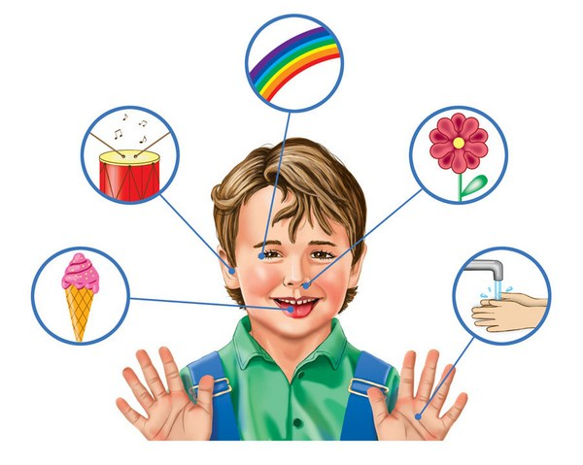
Восприятие происходит при непосредственном участии органов чувств (глаз, ушей, чувствительных рецепторов кожи, слизистой рта и носа).
Но наличие органов чувств – это лишь предпосылка для восприятия окружающего мира.
Для полноценного сенсорного развития необходима тренировка органов чувств с самого рождения, только в этом случае у ребенка развивается способность тонко реагировать на сенсорные раздражители разного характера и интенсивности.

Slide 9
Сенсорное развитие ребенка - это развитие его восприятия и формирование представлений о свойствах предметов и различных явлениях окружающего мира.
Существуют следующие виды сенсорных ощущений: зрительные, слуховые, осязательные, обонятельные, вкусовые.
Уровень чувствительности к сенсорным раздражителям у разных людей существенно различается.
Это зависит от следующих факторов:
наследственности. Например, абсолютный слух, особая чувствительность к запахам или вкусовым ощущениям являются врожденными;
состояния органов чувств. Если орган чувств поврежден в результате заболевания, травмы или врожденной аномалии, то чувствительность будет снижена или полностью отсутствовать;
развития органов чувств и восприятия. Врожденные способности человека воспринимать различные внешние раздражители посредством органов чувств развиваются как в процессе спонтанного изучения мира, так и в ходе специального обучения. И то и другое подразумевает предоставление для восприятия разнообразных сенсорных раздражителей.

Slide 10
Ребенка необходимо знакомить со всем разнообразием сенсорных ощущений
Но при этом нельзя не признать, что сенсорные ощущения имеют разное значение для человека.
Невозможно представить себе жизнь без зрительных (визуальных) ощущений, ведь большая часть информации воспринимается человеком посредством органов зрения.
С помощью зрения человек воспринимает внешние признаки предметов окружающего мира, их удаленность друг от друга и расположение в пространстве, читает, смотрит кино и т. д.
Слух (аудиоощущения) также очень важен для человека.С его помощью человек воспринимает и различает разнообразные звуки, определяет их источник и направление, слушает музыку и т. д. Жизнь без зрения или слуха делает человека инвалидом, потому что он не может вести полноценную жизнь.

Slide 11
Сенсорные эталоны - это общепринятые образцы внешних свойств предметов.
В качестве сенсорных эталонов цвета выступают семь цветов спектра и их оттенки по светлоте и насыщенности, в качестве эталонов формы - геометрические фигуры, в качестве эталонов величины - метрическая система мер.
В слуховом восприятии эталонами являются звуковысотные отношения, фонемы родного языка, музыкальные ноты и др.
Во вкусовом восприятии выделяют четыре основных вкуса (соленый, сладкий, кислый, горький) и их сочетания.
В обонятельном восприятии имеет место узкоспециальное деление запахов на сладкие и горькие, свежие, легкие и тяжелые запахи и т. п.

Slide 12
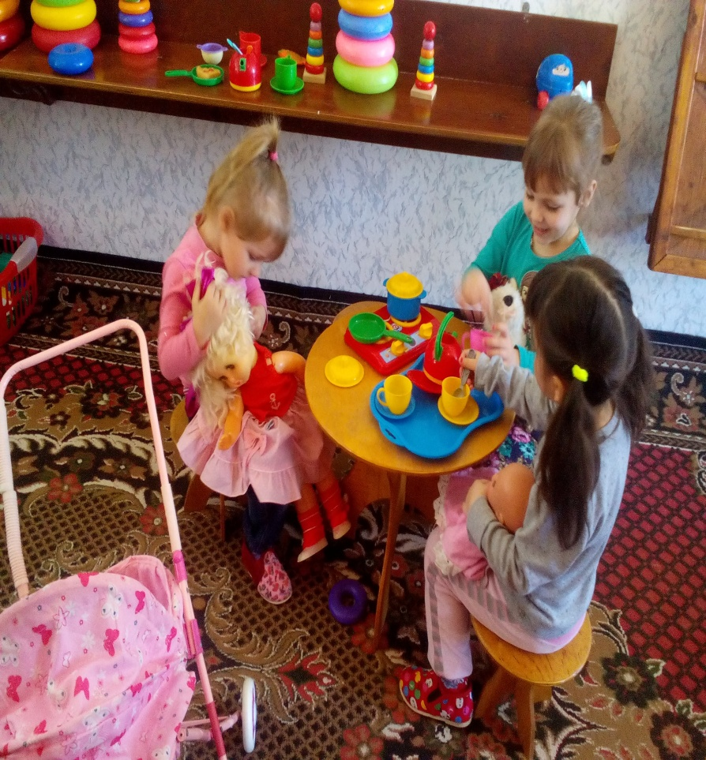
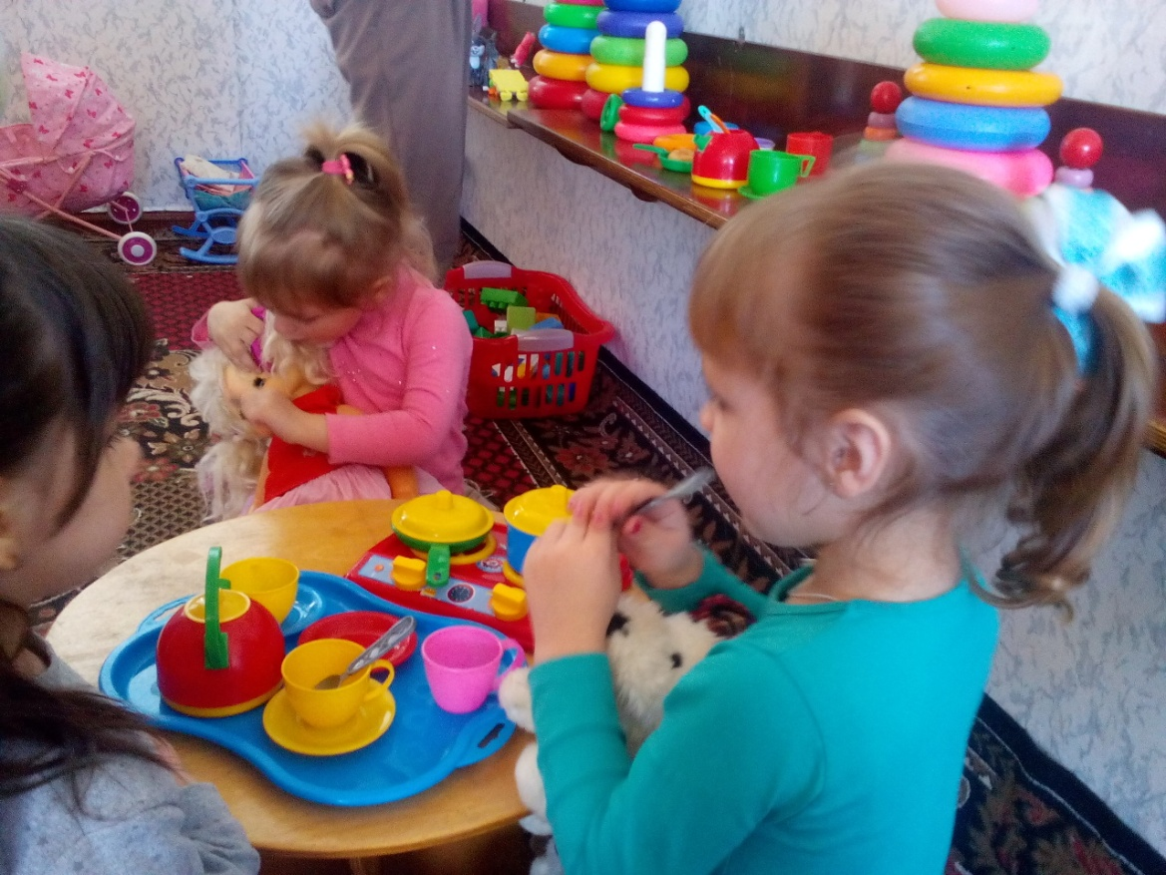
В играх постоянно происходит ознакомление детей и с качествами предметов. Собирая матрешку, размещая вкладыши, одевая маленьких и больших кукол, они знакомятся с величиной. Форму предметов дети учитывают в играх со строительным материалом, при проталкивании предметов в отверстия "занимательной коробки" и т.д. Таким образом, дети подводятся к овладению сенсорными эталонами.

Slide 13
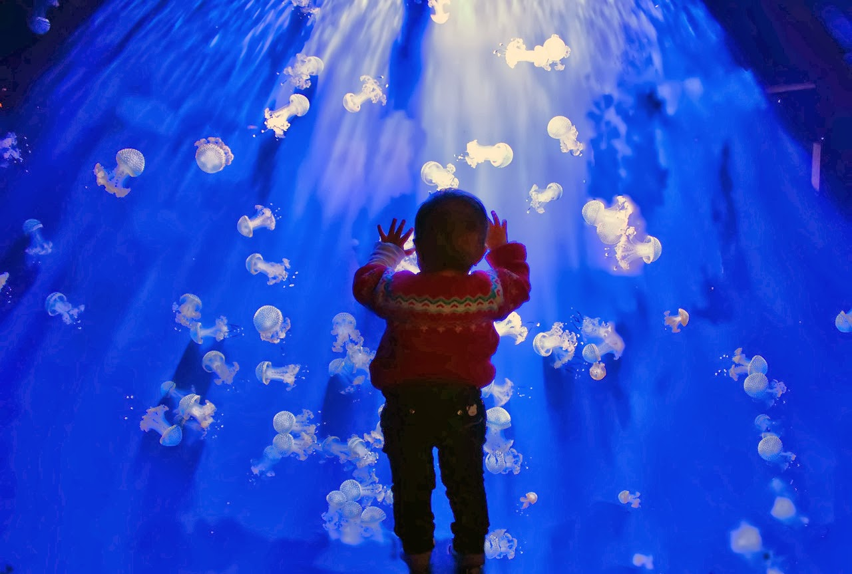
В процессе восприятия ребенок накапливает зрительные, слуховые, осязательные, двигательные, вкусовые, обонятельные образы. Закрепить образы предметов, сделать их более четкими ребенку помогают слова. Если образы восприятия закреплены в слове, их можно вызвать в представлении ребенка и через некоторое время после восприятия предмета. Для этого достаточно произнести соответствующее слово-название.

Slide 14
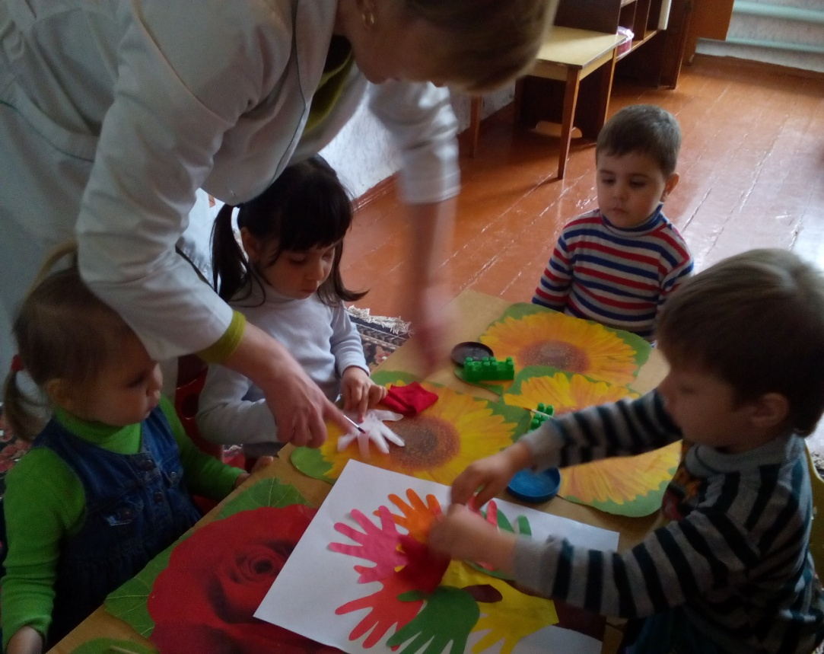
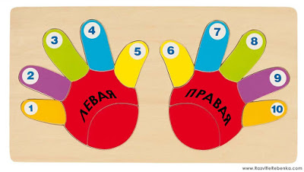
Сенсорное воспитание - целенаправленные педагогические воздействия, обеспечивающие формирование чувственного опыта и совершенствование ощущений и восприятия. Его основная задача - помочь ребёнку накопить представления о цвете, форме, величине предметов.

Slide 15
Главным для детей дошкольного возраста является сенсорное воспитание!
Посмотрите на жизнь вы глазами детей,
Сколько радостей, сколько открытий.
Шаг за шагом
С ребёнком смелей
Вы по этой планете идите.
Расскажите о звёздах, о синих морях,
Вместе пойте, творите, мечтайте.
Как прекрасная фея,
В чистых, юных сердцах
Огоньки доброты зажигайте.

Slide 16
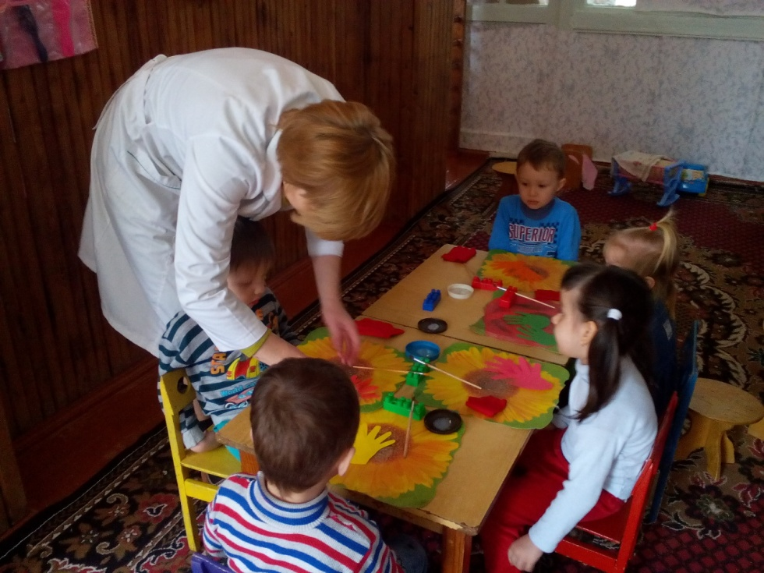
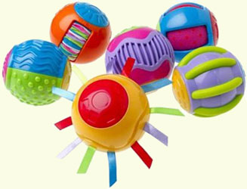
Значение сенсорного развития в раннем детстве трудно переоценить, именно этот период наиболее благоприятен для совершенствования деятельности органов чувств, накопления представлений об окружающем мире. Этот возраст является порой интенсивного сенсорного развития ребенка.

Slide 17
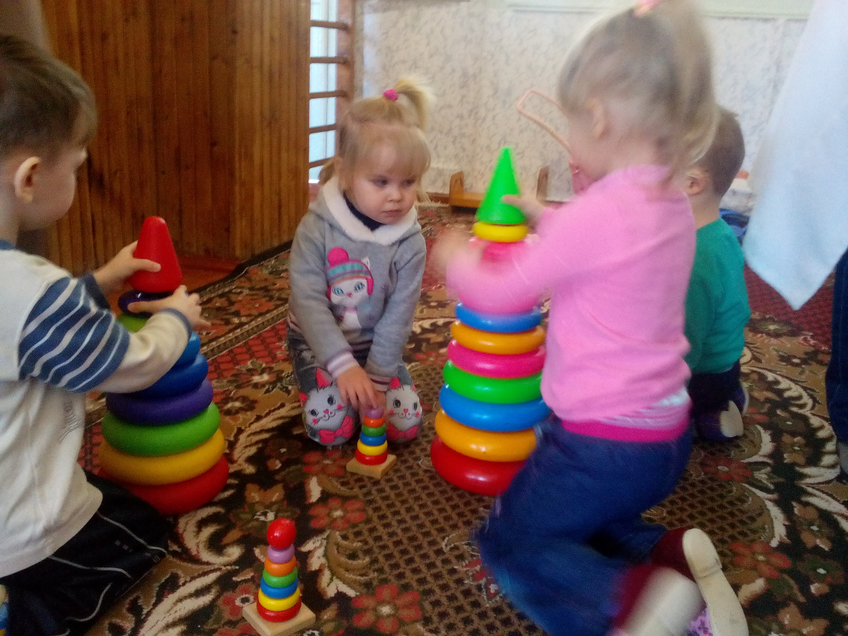
Актуальность исследования
Успешность умственного, физического, эстетического воспитания в значительной степени зависит от того, насколько совершенно ребенок слышит, видит, осязает окружающее.
На формирование полноценного восприятия окружающей действительности направлено сенсорное воспитание, которое служит основой познания мира.

Slide 18
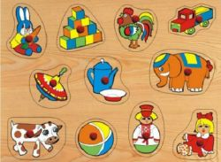
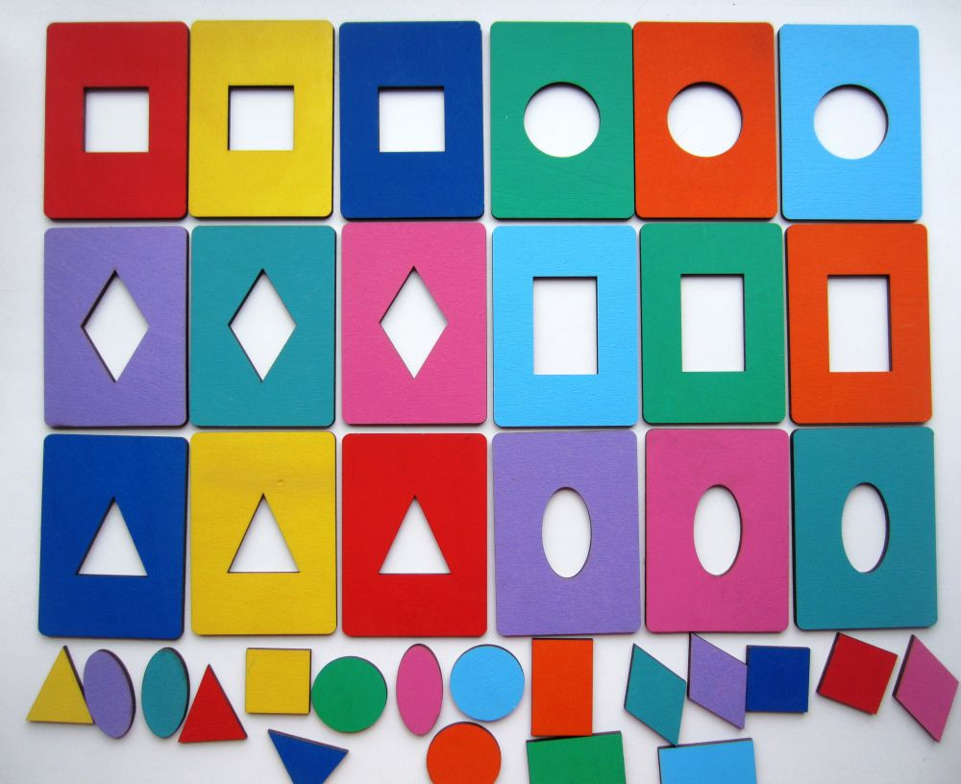
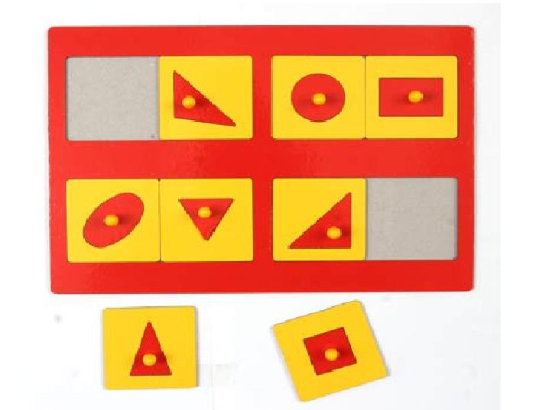
Видными представителями дошкольной педагогики, таким как: Я. Коменский, Ф. Фребель, М. Монтессори, О. Декроли, Е. И. Тихеева и другие, были разработаны разнообразные дидактические игры и упражнения по ознакомлению детей со свойствами и признаками предметов.

Slide 19
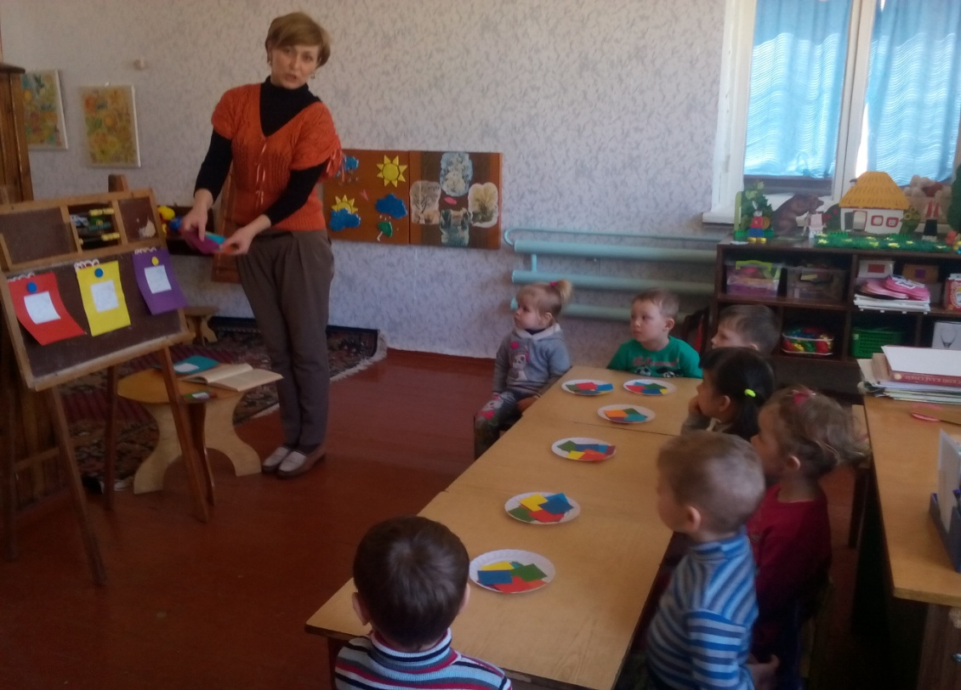
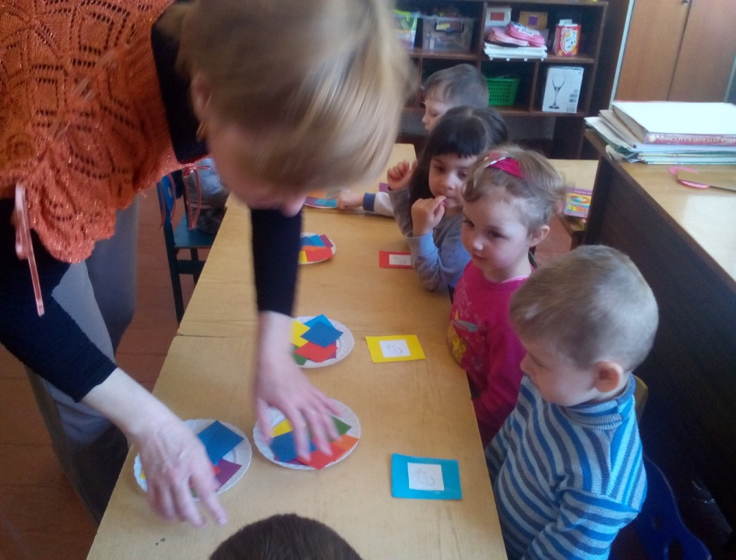
Дидактическая игра: «Спрячь мышку»
Дидактическая игра развивает:
Любознательность;
Познавательную инициативу и активность;
Способность к поиску решения новых задач;
Экспериментирование;
Формирует положительное отношение к своим
возможностям;
Веру в свои силы;

Slide 20
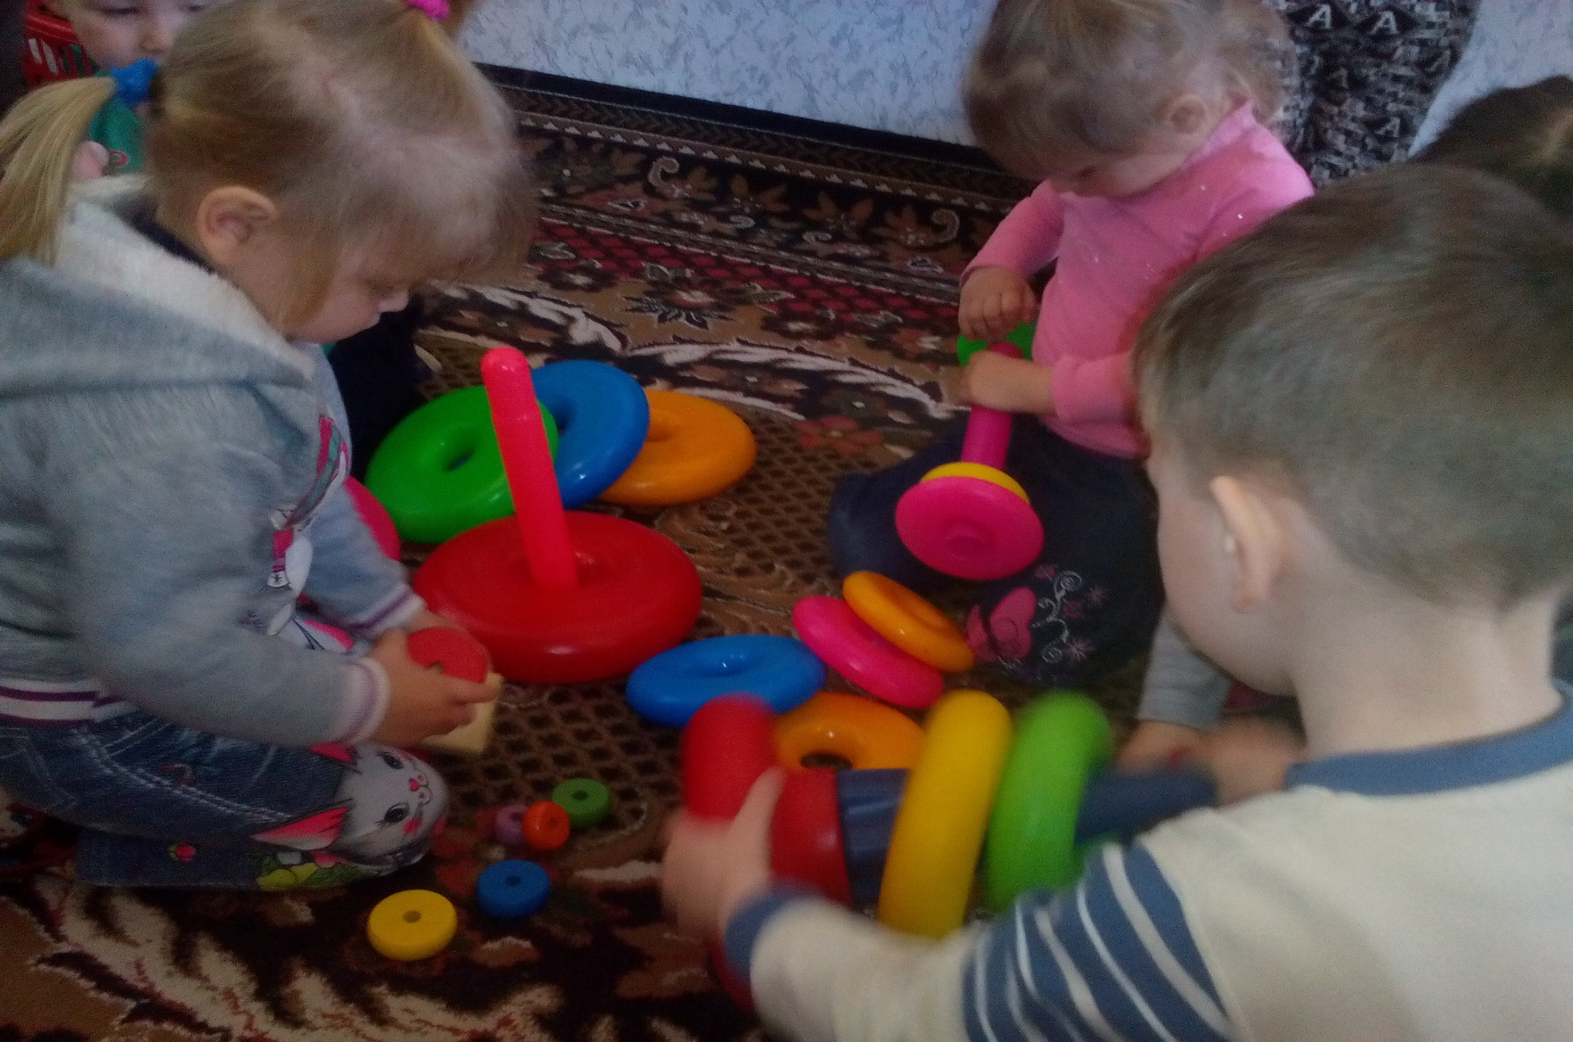
Психологические исследования показывают, что без такого обучения восприятие детей долго остаётся поверхностным, отрывочным и не создаёт необходимой основы для общего умственного развития, овладения разными видами деятельности .
Мы играем и занимаемся

Slide 21
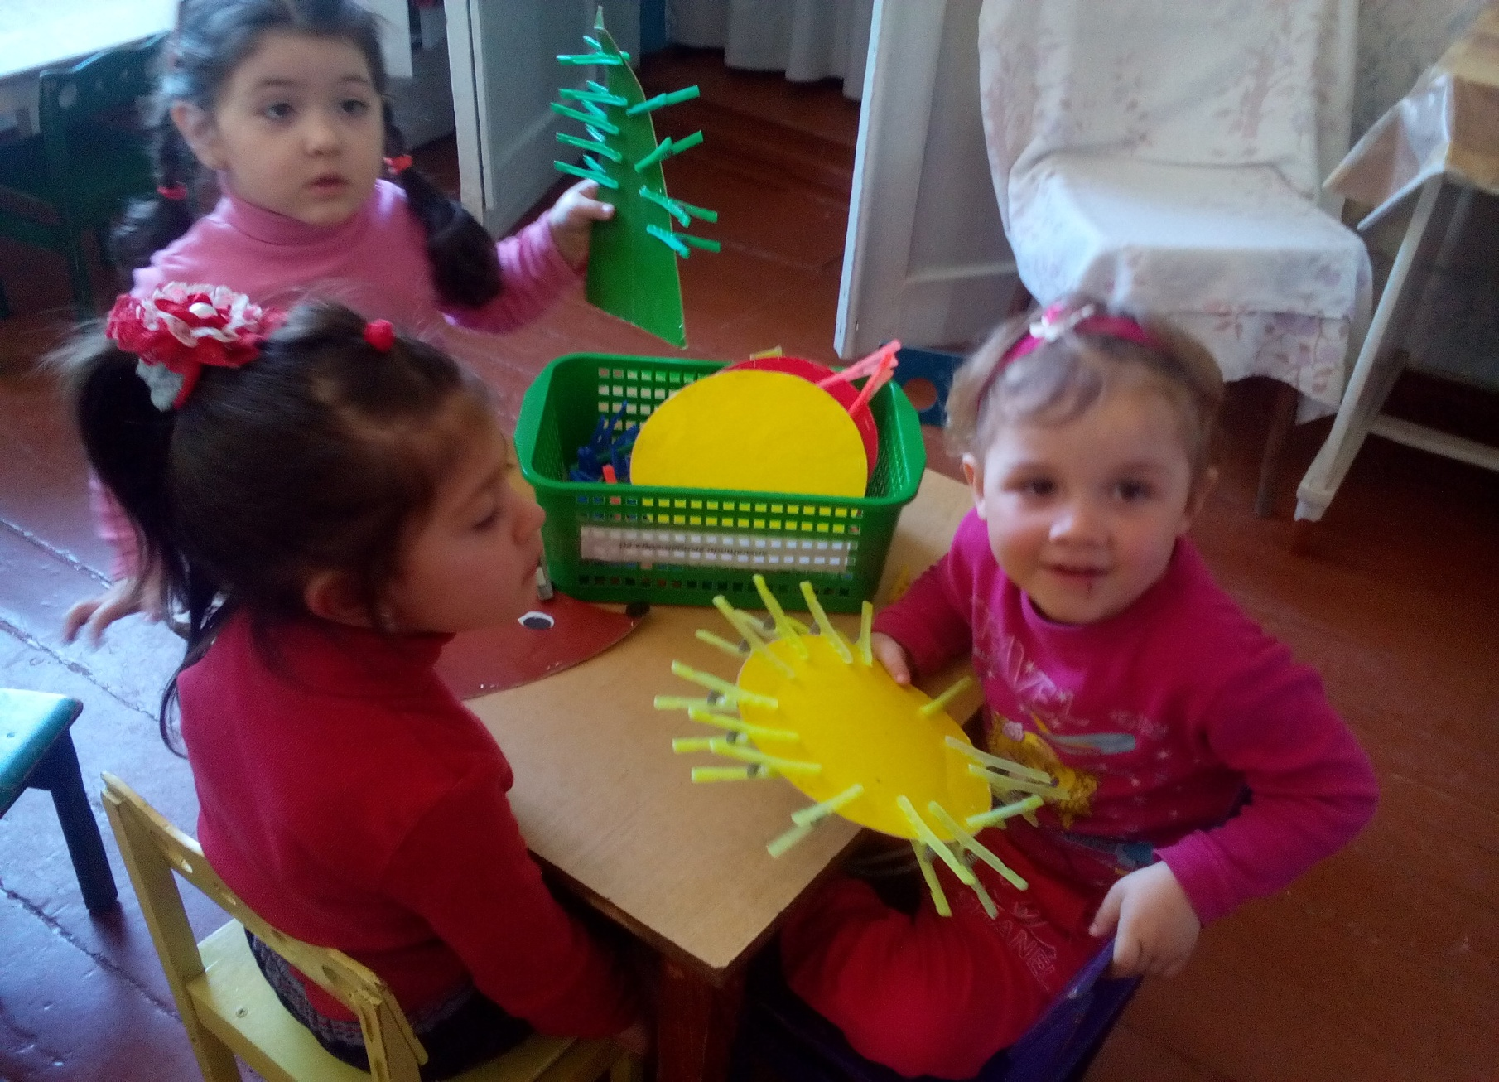
Наши занятия
От уровня сенсорного развития ребёнка в дальнейшем зависит его умственное развитие. В основу обучения детей раннего возраста должно быть положено, в первую очередь, развитие таких способностей, как подражание, воспроизведение, умение смотреть и слушать, сравнивать, различать, сопоставлять, обобщать.

Slide 22
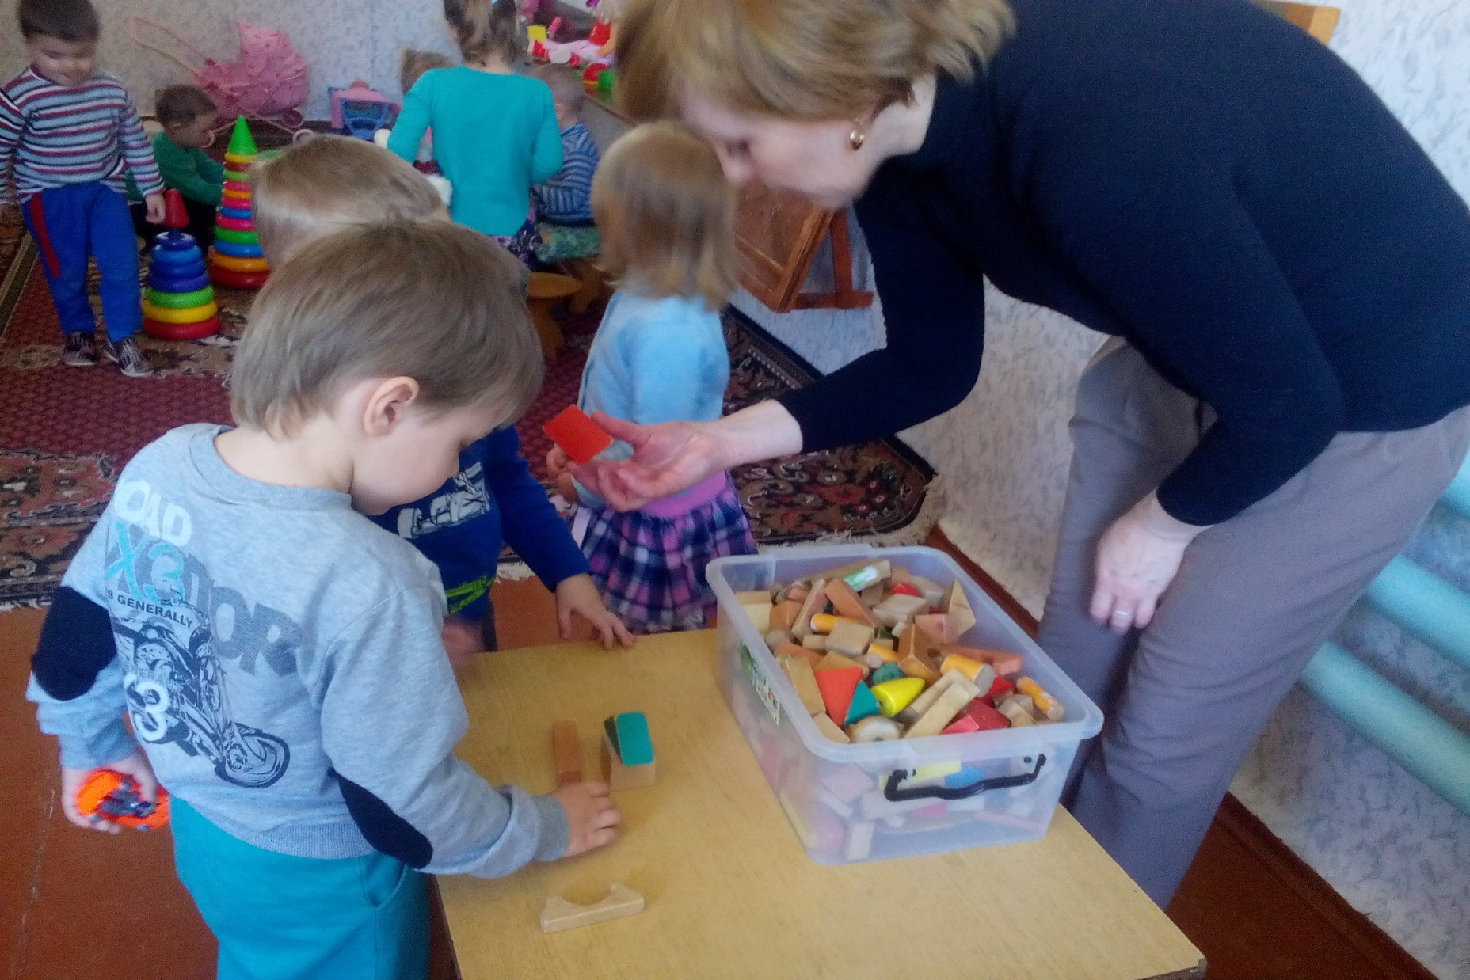
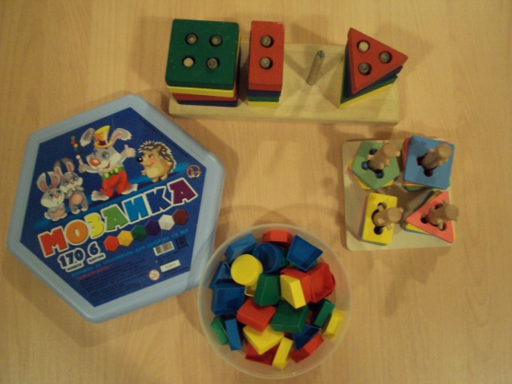
Необходимо помнить о том, что чем раньше начать с ребёнком заниматься по воспитанию сенсорной культуры, тем более быстрыми темпами он будет развиваться после, тем лучше он будет учиться в школе.
Геометрические формы

Slide 23
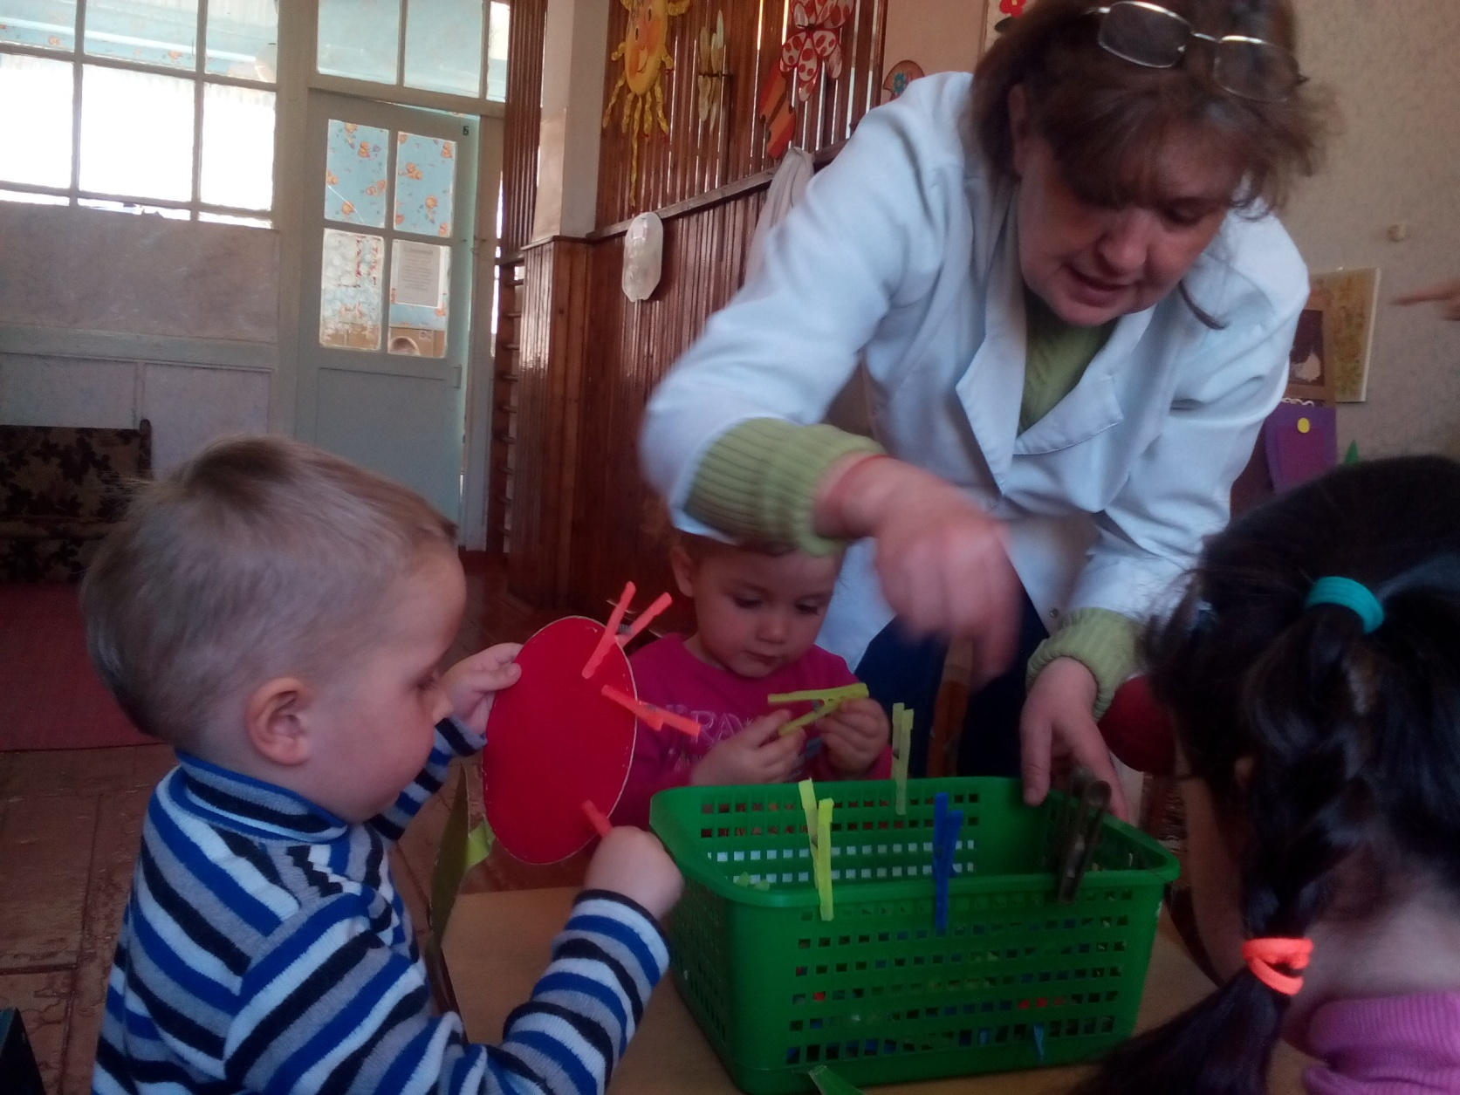
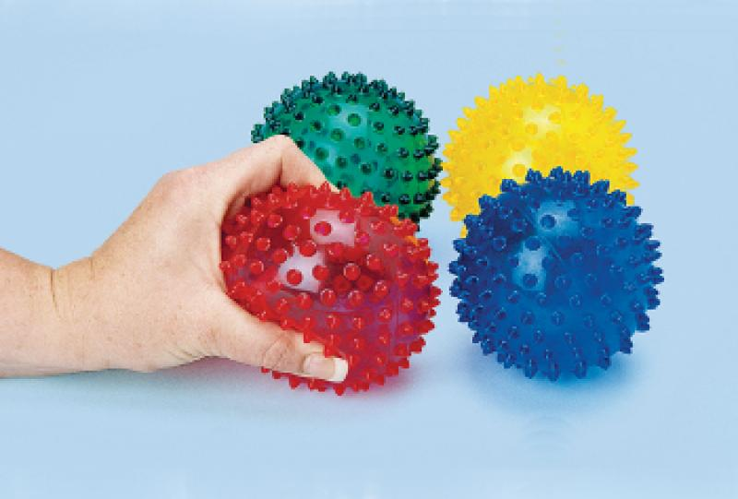
Дидактические игры и занятия по сенсорному обучению дают положительные результаты при условии планомерности их проведения. Педагогу при распределении материала необходимо соблюдать принцип последовательности, предусматривающий постепенное усложнение заданий: от элементарных заданий на группировку однородных предметов по величине, форме, цвету до учёта этих признаков и свойств в изобразительной или иной доступной для детей раннего возраста деятельности.
Мелкая моторика

Slide 24
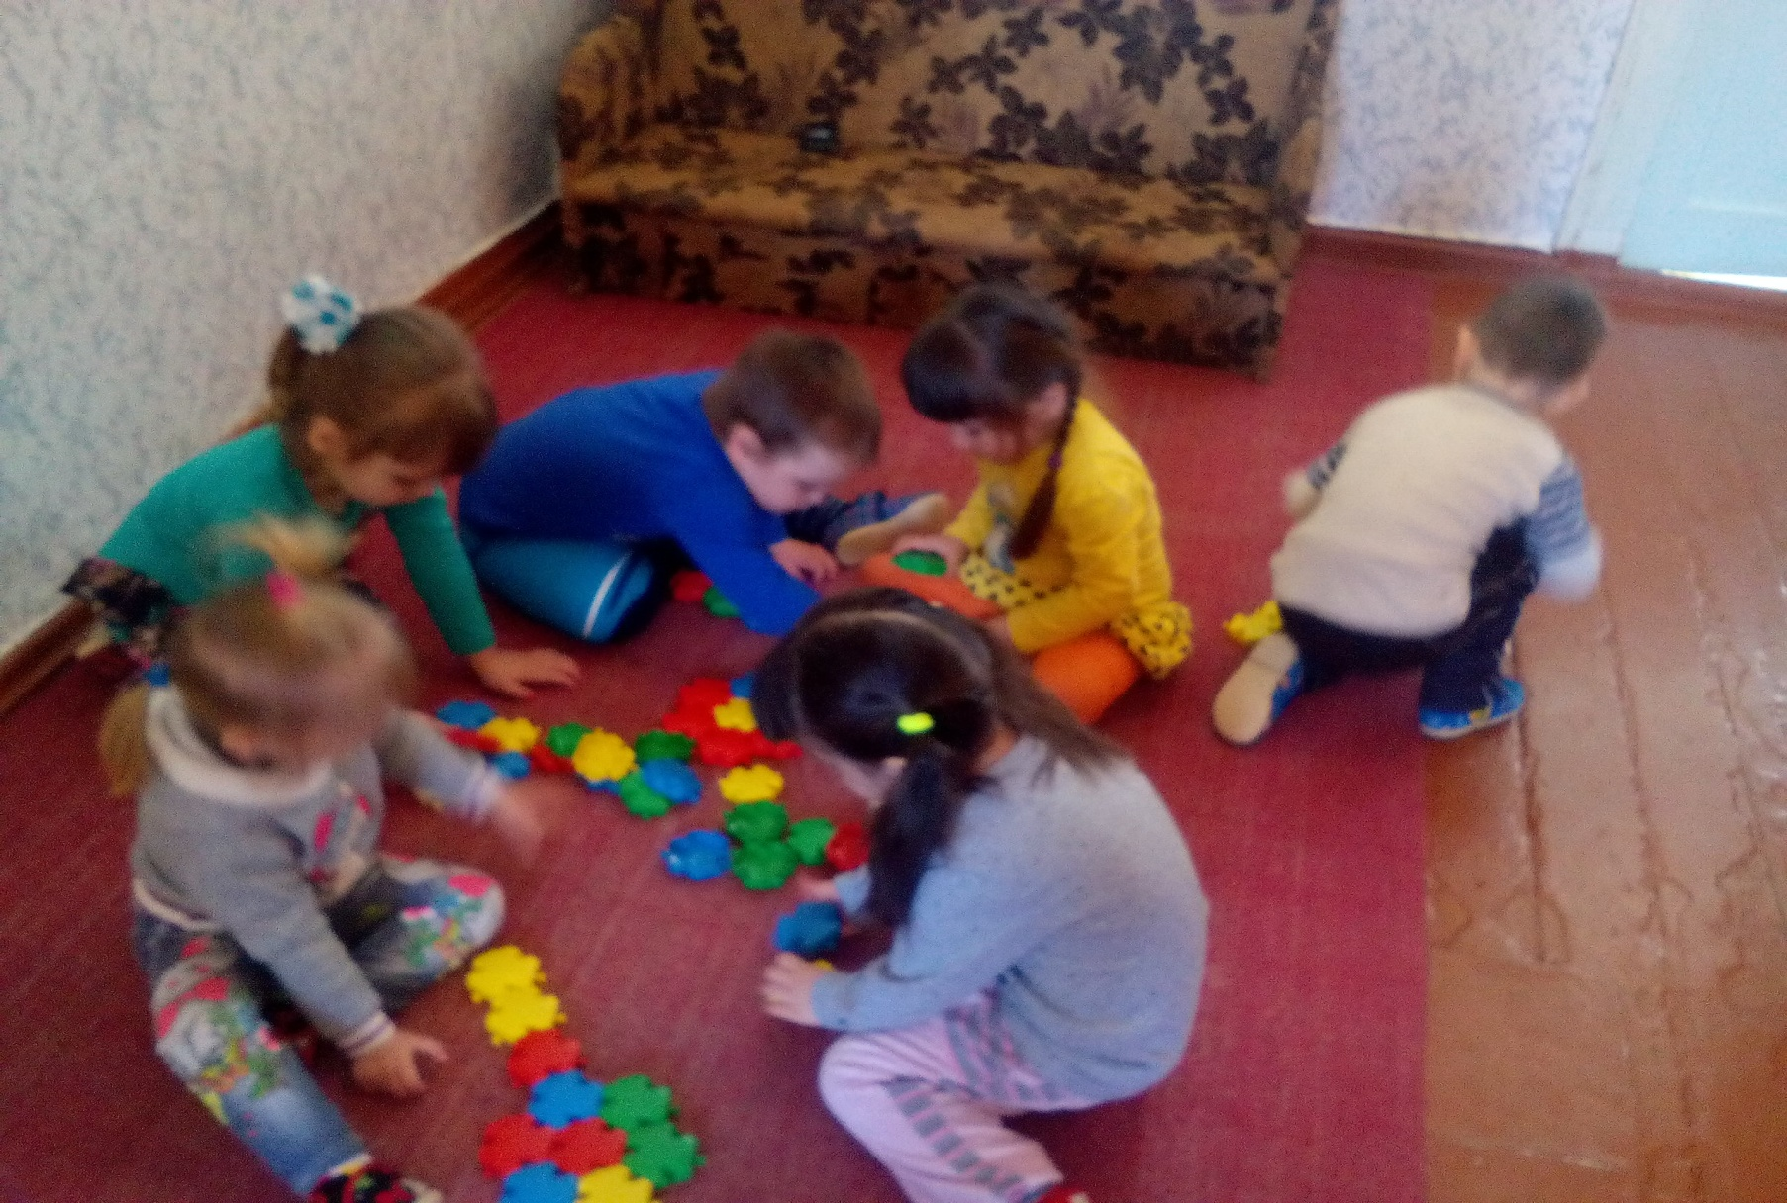
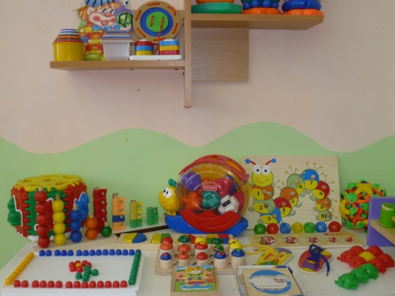
Продуктивность занятий во многом зависит от эмоциональности их проведения. Дети этого возраста не способны заставить себя сделать то, что не вызывает интереса, поэтому их успехи зависят не только от доступности материала, но и от заинтересованности.

Slide 25
Таким образом, значение сенсорного воспитания состоит в том, что:
является основой для интеллектуального развития;
упорядочивает хаотичные представления ребенка, полученные при взаимодействии с внешним миром;
развивает наблюдательность;
готовит к реальной жизни;
позитивно влияет на эстетическое чувство;
является основой для развития воображения;
развивает внимание;
дает ребенку возможность овладеть новыми способами предметно-познавательной деятельности;
обеспечивает усвоение сенсорных эталонов;
обеспечивает освоение навыков учебной деятельности;
влияет на расширение словарного запаса ребенка;
влияет на развитие зрительной, слуховой, моторной, образной и др. видов памяти.

Slide 26
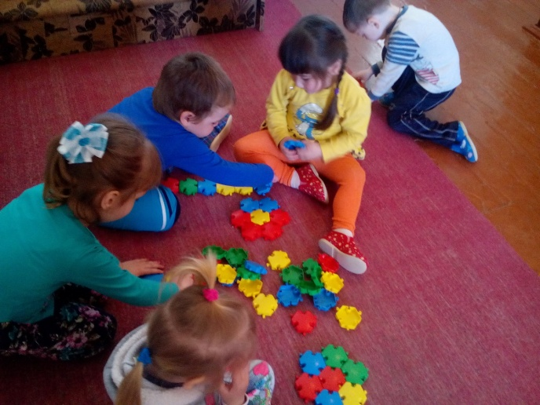
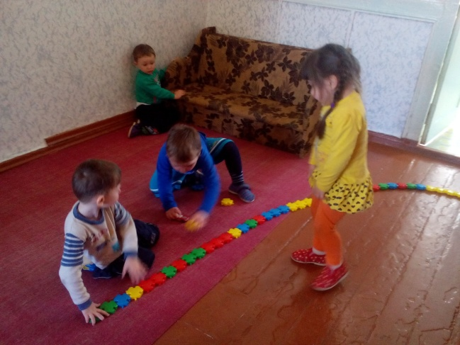
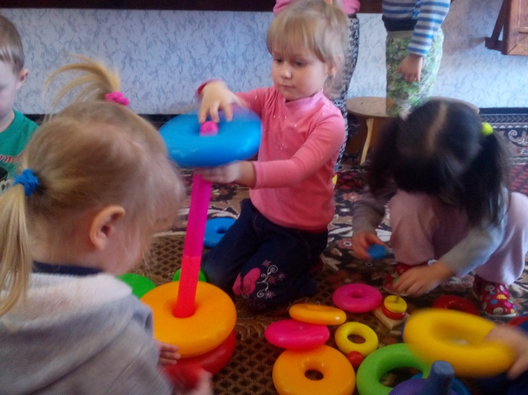
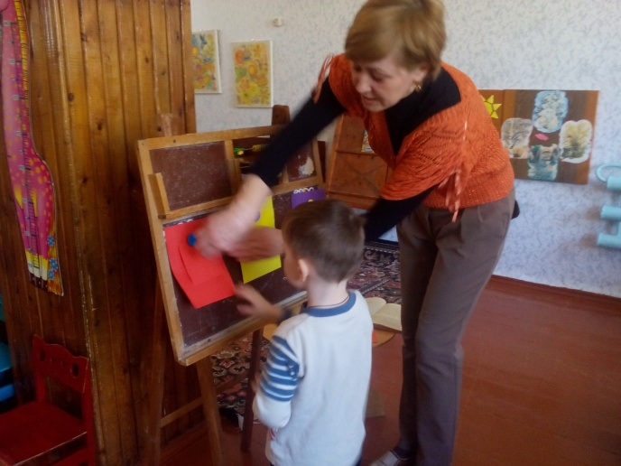
Основная задача взрослого в процессе сенсорного воспитания малыша - накопление разнообразного сенсорного опыта, который на следующих этапах обучения позволит систематизировать накопленные знания, приобрести новые, а также использовать их в разнообразных ситуациях.

Slide 27
Спасибо за внимание

